Slide 1

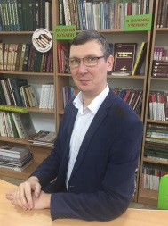
Региональное сообщество учителей ОПК, ОРКСЭ Краснодарского края
Здравствуйте, уважаемые друзья, коллеги, соратники!
Я рад приветствовать вас на нашем профессиональном портале, который, как я надеюсь станет главной площадкой нашего регионального сообщества учителей ОПК, ОРКСЭ.
Наше профессиональное сотрудничество поможет нам всем показать значительный воспитательный потенциал христианских ценностей, отразить, насколько это возможно, уже существующий опыт обращения к вечным истинам Православия в образовательных учреждениях края, сконцентрировать материал по данной тематике.
Председатель Президиума совета сообщества учителей ОПК и ОРКСЭ Краснодарского края
Мудриченко А.Г

Slide 2

Предполагаем и планируем построить работу нашего сообщества на основе научных, практических изысканий наших региональных и отечественных педагогов и воспитателей.
Работы коллег в виде диссертаций, сборников, статей, выступлений, а также чтений, семинаров, конференций по духовно-нравственной, религиозной, патриотической тематике, будут транслироваться на портале в свободном доступе как для учителей, так и их учеников.
В плане образовательной практики интересен опыт различных образовательных учреждений, а также пути, механизмы, средства и методы использования святоотеческого наследия в современной системе образования, работа с Евангельскими текстами, агиографической (житийной) и святоотеческой литературой.
Наш проект представляется нам тем более актуальным, что к настоящему времени во всех регионах России введён учебный предмет «Основы религиозных культур и светской этики», в рамках которого изучаются «Основы православной культуры».

Slide 3

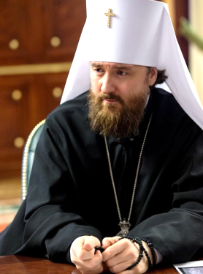
При разработке портала мы руководствовались словами митрополита Екатеринодарского и Кубанского Григория: «Молодежь – это не только наше будущее, но и наше настоящее, и уже сейчас необходимо предпринимать конкретные усилия по воспитанию каждого конкретного человека. Церковь готова вместе с обществом, с государством прилагать все усилия, чтобы молодые люди были воспитаны в тех традициях, в тех вечных ценностях, которыми жили наши предки. Эти традиции неразрывно связаны с верой в Бога, любовью к своему Отечеству».
Ни для кого не секрет, что за последний ряд лет, многие наши коллеги, стал победителями Кубанского регионального этапа Всероссийского конкурса в области педагогики, воспитания и работы с детьми и молодёжью «За нравственный подвиг учителя». С огромным увлечением учителя и воспитатели дошкольных учреждений края принимают участие в традиционных краевых «Россинских чтениях» и многих других конкурсных и научных мероприятиях Краснодарского края и России.

Slide 4

Портал предназначен для педагогов, методистов, аспирантов, учёных, организаторов образования, обучающихся и их родителей, а также для участников общественных объединений.
Приглашаем всех подробно познакомиться с отдельными разделами портала отражающими деятельность регионального сообщества учителей ОПК, ОРКСЭ Краснодарского края!
Руководитель и координатор регионального проекта: Лисицын Игорь Анатольевич, методист государственного бюджетного образовательного учреждения «Институт развития образования» Краснодарского края.
Адрес портала в сети Интернет: https://iro23.ru/
Адрес электронной почты: post@iro23.ru

